Slide 1

Projet e-stock
LEGGER Pierre-Antoine
BTS SN IR 2020

Slide 2
Sommaire
Présentation du projet
Expression du besoin
Synoptique du système
Liaison série
Les fonctionnalités
Partie personnelle
Répartition des tâches
Organisation
Outils de développement
Le lecteur de badge RFID
Protocole
IHM
Diagramme de classes
Scénarios
Tests unitaires

Slide 3

Présentation du projet
Une armoire pourra contenir au maximum :
8 casiers
Un écran tactile
Un lecteur RFID
Un lecteur code-barre
Par casier :
Un système d’ouverture/fermeture
Une balance

Slide 4
Expression du besoin
L’armoire communicante doit pouvoir :
rendre accessible le matériel dans un espace sécurisé
faciliter un inventaire des stocks avant de passer une commande
assurer un suivi des activités (Qui a effectué l'activité ? Quand ? )
rendre plus autonome et de responsabiliser un groupe d'élève lors d’une activité
se libérer de la gestion et du rangement

Slide 5
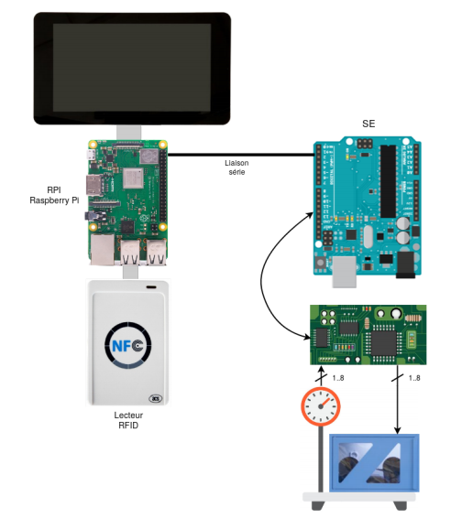
Synoptique du
système

Slide 6
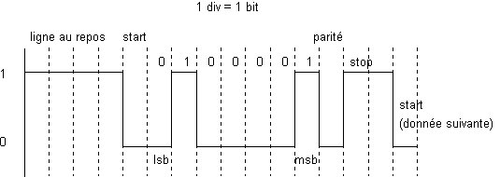
Liaison série
Liaison | RS232 | RS422 | RS485
Distance | 15m | 1200m | 1200m
Débit max. | 19200 Bauds | 10 MBds | 10 MBds
Nombre récepteurs | 1 | 1 | 32
Nombre d'émetteur | 1 | 10 | 32

Slide 7
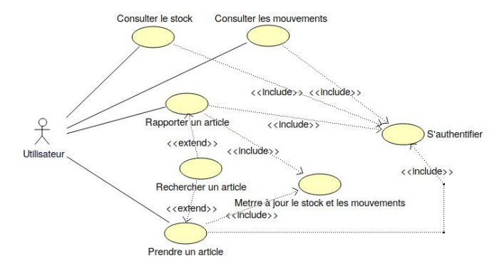
Diagramme des cas d’utilisation

Slide 8
Répartitions des tâches
Tâches à réaliser | Priorité | Itération
Authentification par badge | haute | 1
Authentification par identifiant | haute | 1
Rechercher un article | haute | 2
Consulter les stocks | moyenne | 2
Commander l’ouverture des casiers | moyenne | 3
Afficher l’état des casiers | moyenne | 3

Slide 9




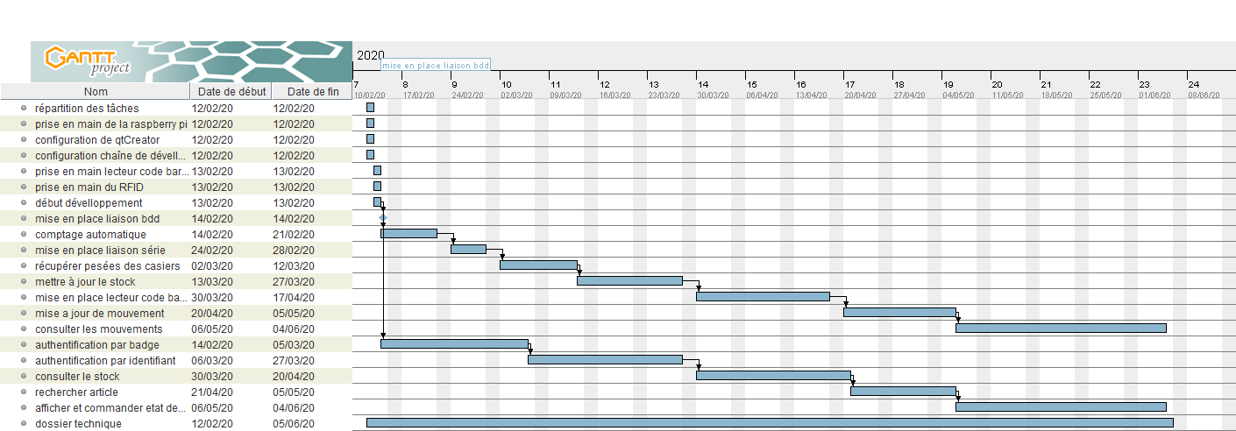
Organisation
Début
Revue 2
Revue 3
Fin

Slide 10
Outils de développement
La Raspberry Pi 3
Les outils logiciels
Désignation | Caractéristiques
Raspberry PI | Raspberry PI 3
Écran | Écran tactile 7” 800x480 relié à la Raspberry PI
Système d’exploitation de la Raspberry PI | GNU/Linux Raspbian
Désignation | Caractéristiques
Système de gestion de base de données | MariaDB
Atelier de génie logiciel | Bouml V7.9
Logiciel de gestion de version | subversion (RiouxSVN)
Générateurs de documentation | Doxygen version 1.8
Environnement de développement | Qt Creator et Qt Designer
API GUI | Qt 5.11.2
Le lecteur RFID
Désignation | Caractéristiques
Lecteur RFID | OMNIKEY 5427 CK
Clavier virtuelle | “QWERTY”
Prise en charge | Haute et basse fréquence

Slide 11
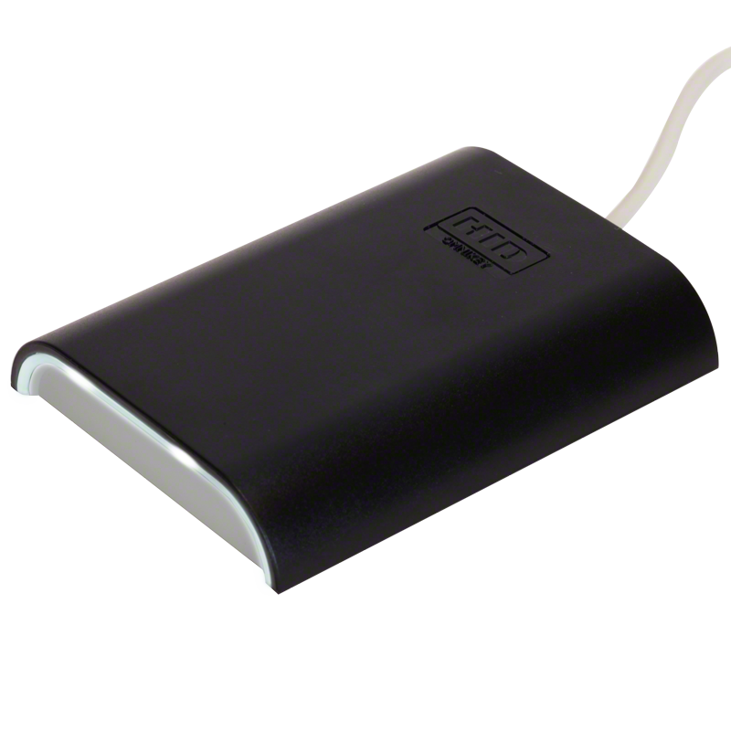
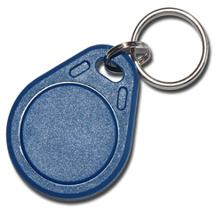
Le lecteur de badge RFID
Trame lue :
QWERTY
RFIDMàBDD'èCD
0BDD42CD
UID
RFID:0BDD42CD

Slide 12
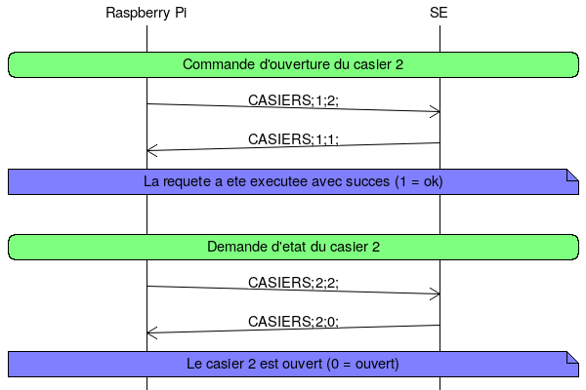
Protocole
Trame de requête Raspberry Pi → SE :
CASIERS;requete;n_casier;\r\n
n_casier ⇒ 1 à 8 et 0 = broadcast
requete ⇒ 1 pour une commande
d’ouverture de casier
2 pour une demande d’état
Trame de réponse SE → Raspberry Pi :
CASIERS;reponse;n_casier;donnée;\r\n
n_casier ⇒ 1 à 8

Slide 13
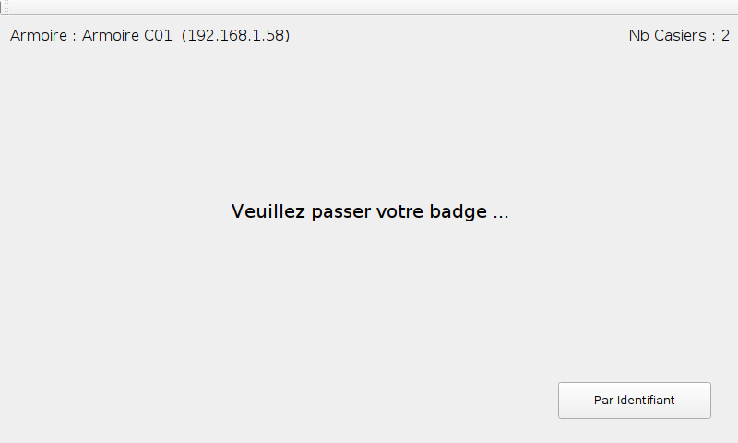
IHM Authentification par badge

Slide 14
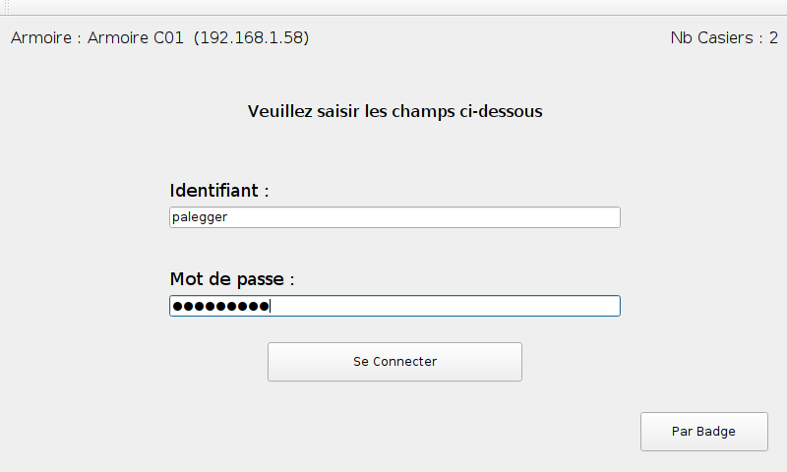
IHM Authentification par identifiant

Slide 15
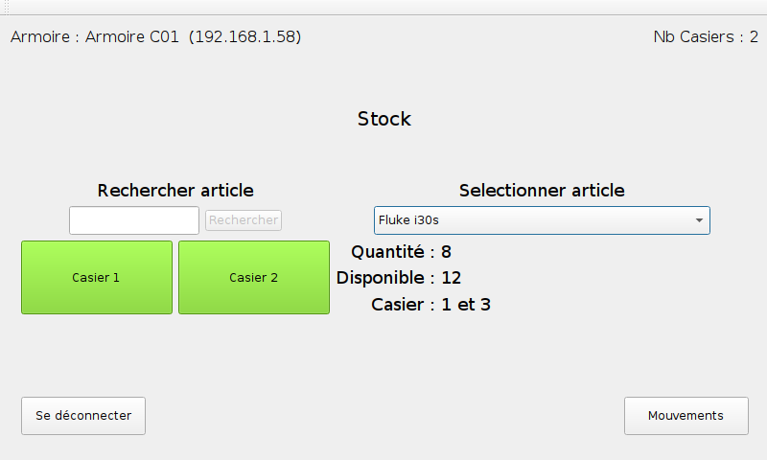
IHM Consulter le stock

Slide 16
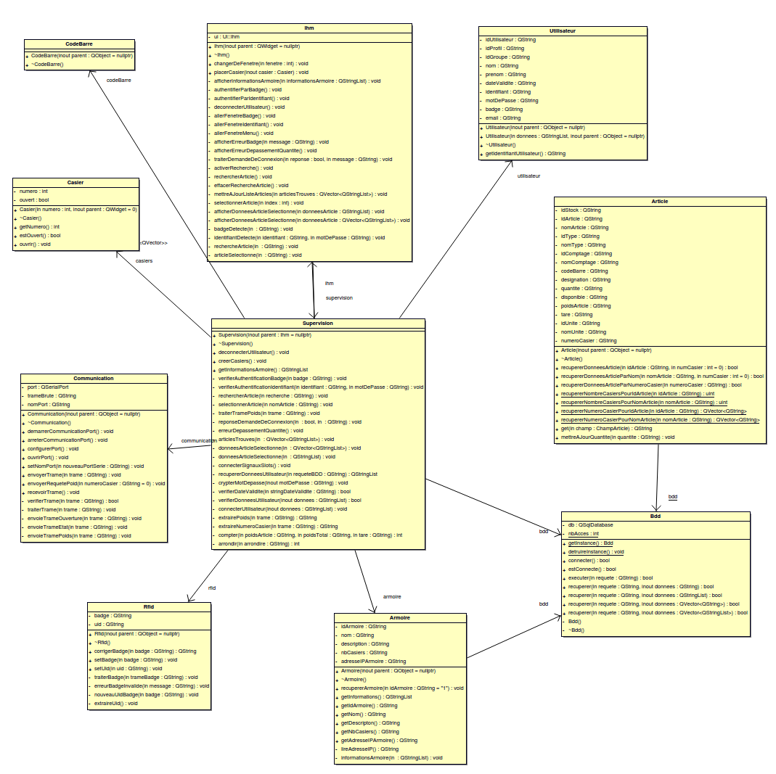
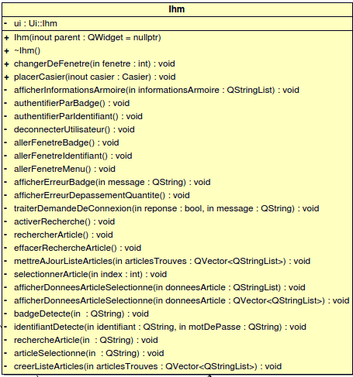
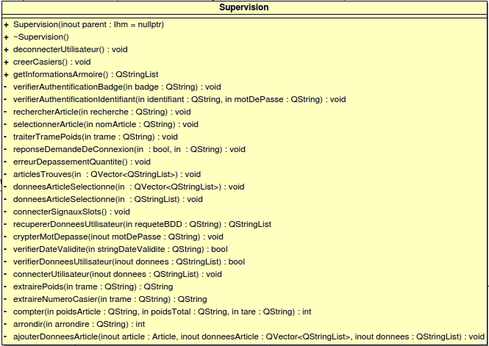
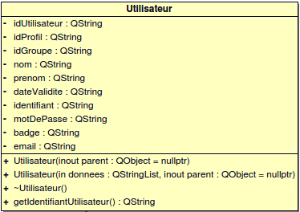
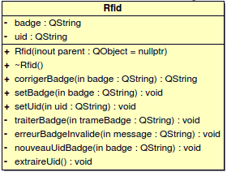
Diagramme de
classes

Slide 17
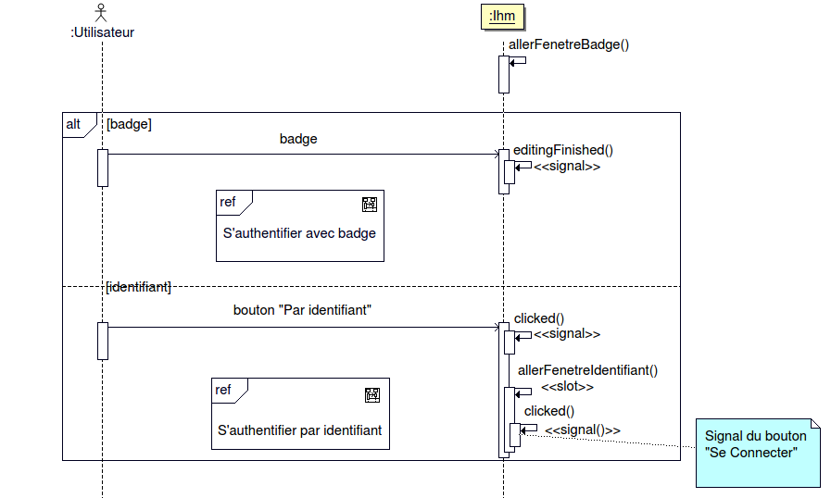
Scénario Authentification

Slide 18
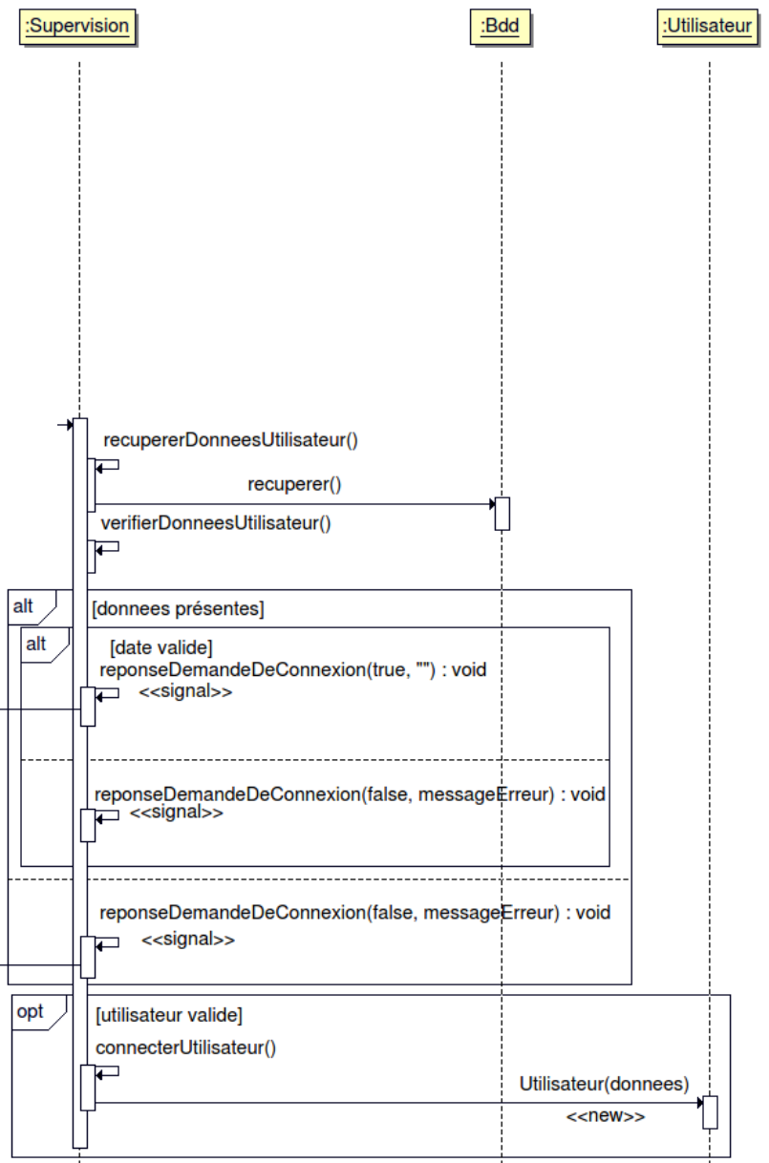
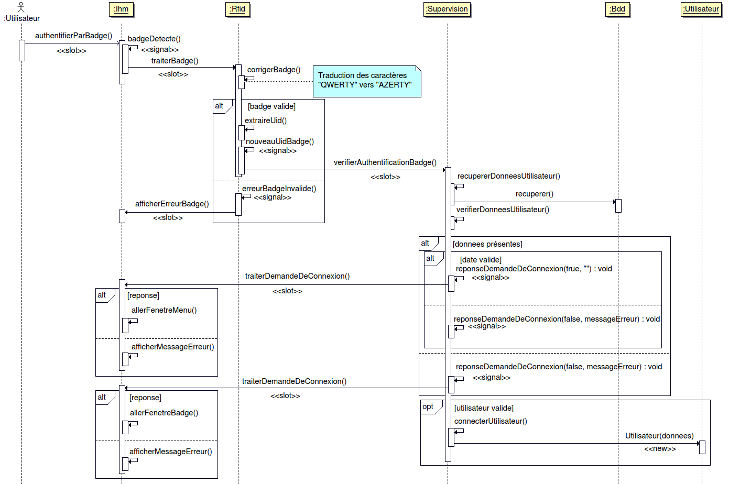
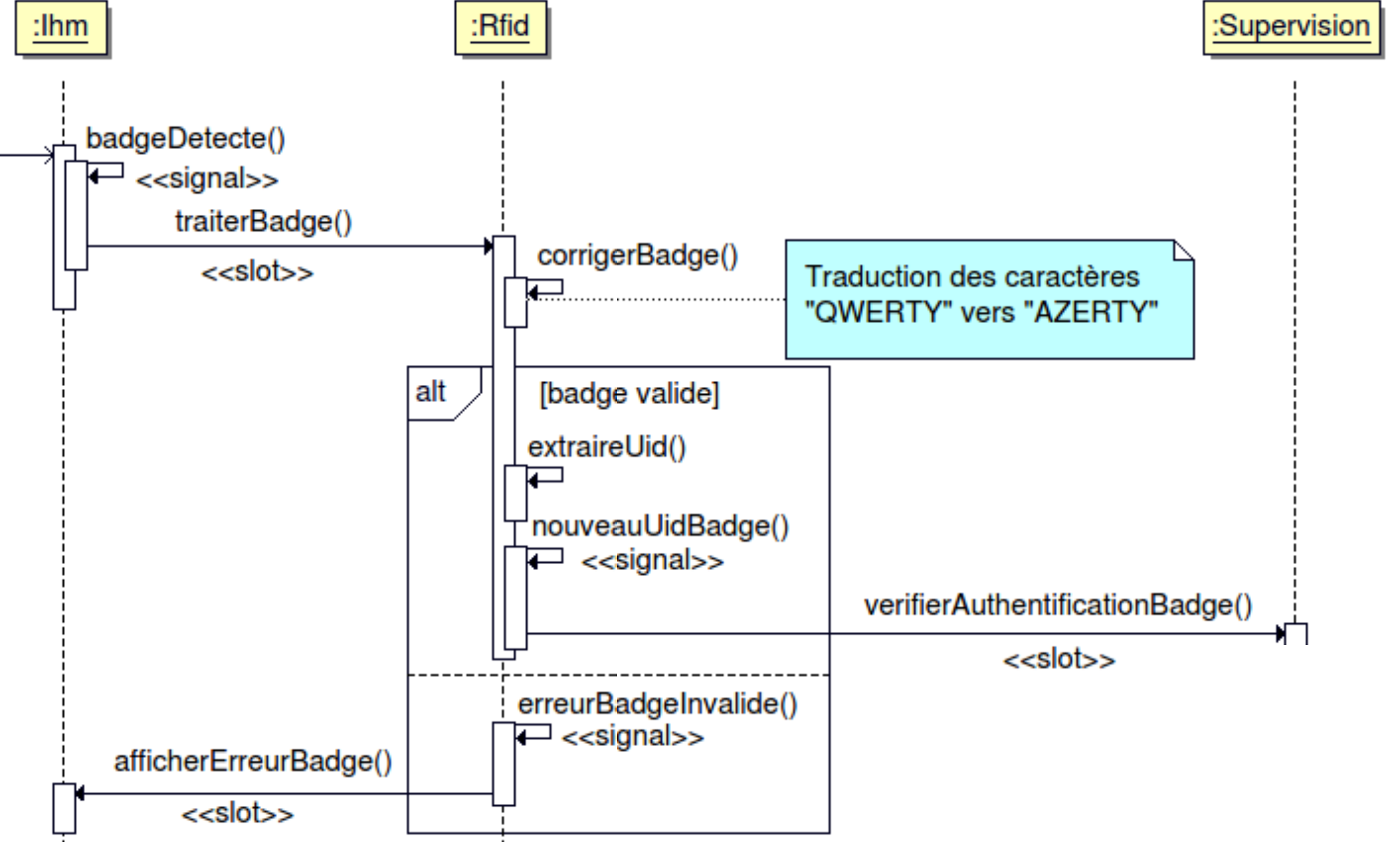
Scénario Authentification par badge

Slide 19
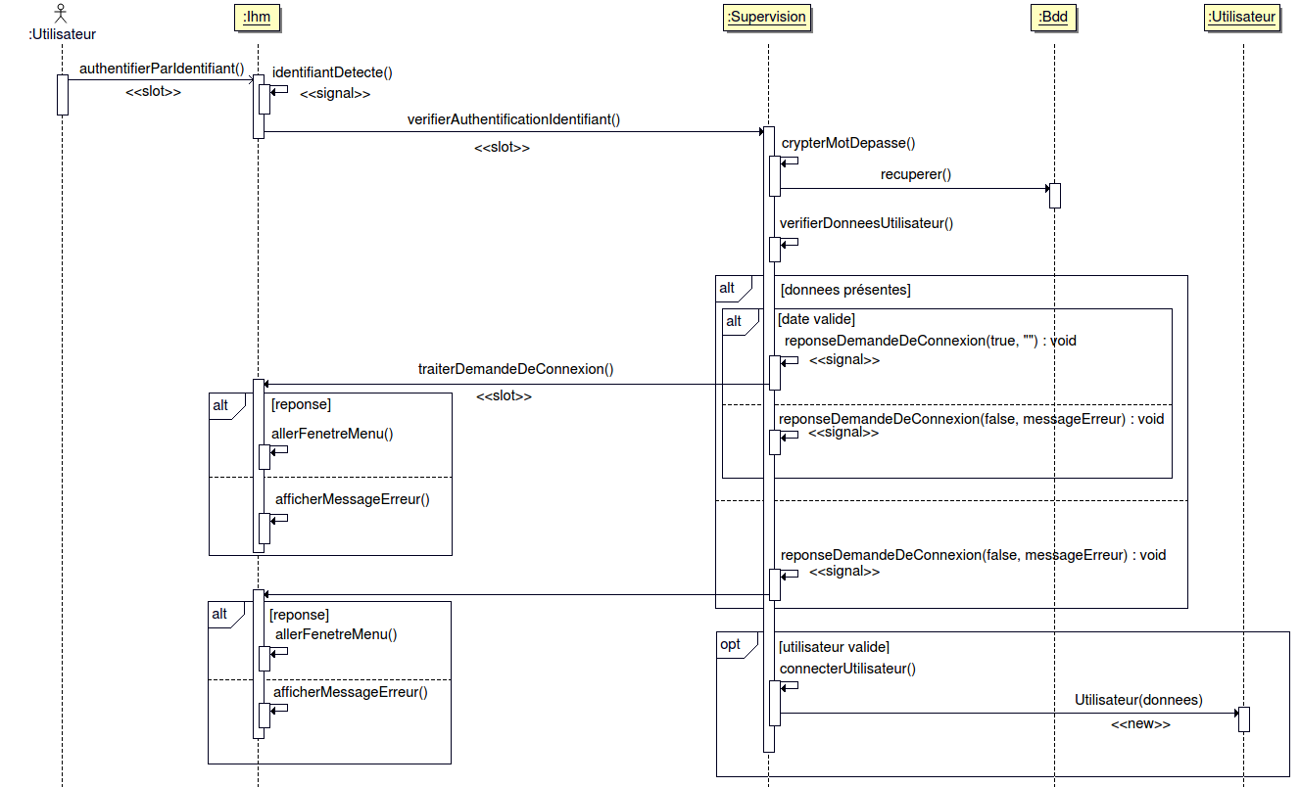
Scénario Authentification par identifiant

Slide 20
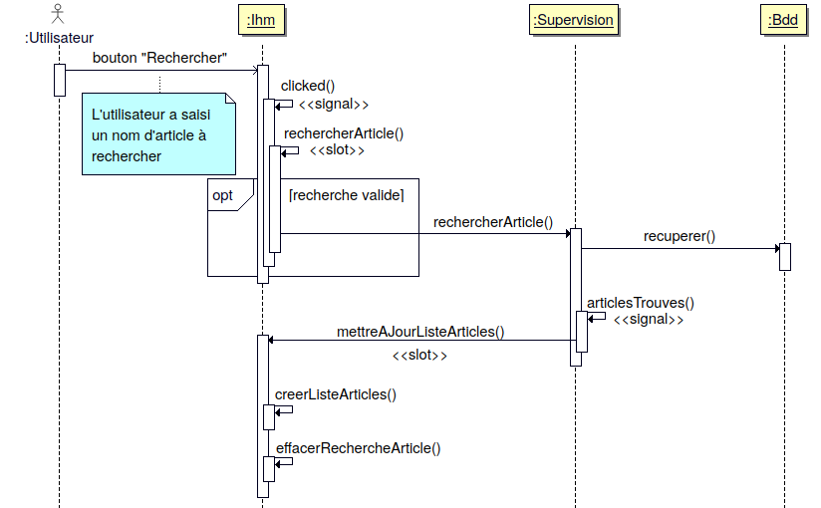
Scénario Recherche article

Slide 21
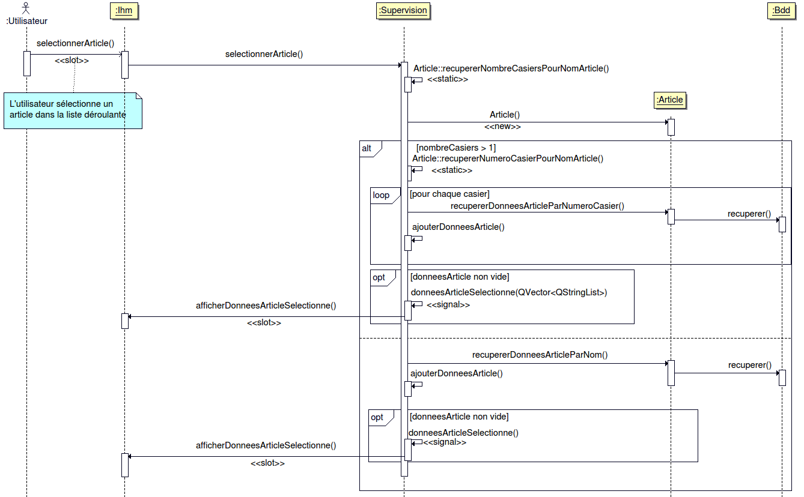
Scénario Consulter le stock

Slide 22
Test unitaire Authentification par identifiant
Test | Identifiant | Mot de passe | Résultats attendus | Résultats obtenus | Valide
Identifiant et mot de passe valide | jbeaumont | “” | Affichage fenêtre stock | Affichage fenêtre stock | oui
Identifiant et mot de passe valide date invalide | bounoir.f | “” | Affichage “Erreur : le compte n’est plus valide” | Affichage “Erreur : le compte n’est plus valide” | oui
Identifiant valide et mot de passe invalide | jbeaumont | test | Affichage “Erreur : utilisateur non valide” | Affichage “Erreur : utilisateur non valide” | oui
Identifiant non rentrer dans la base de données | test | test | Affichage “Erreur : utilisateur non valide” | Affichage “Erreur : utilisateur non valide” | oui

Slide 23
Test unitaire authentification par badge RFID
Test | Badge | Résultats attendus | Résultats obtenus | Valide
Badge non valide | RGFD:30DDA983 | Affichage “Erreur badge invalide” | Affichage “Erreur badge invalide” | oui
Badge valide | 30DDA983 | Passage fenêtre stock | Passage fenêtre stock | oui
Badge valide mais date de validité invalide | 62A3F560 | Affichage “Erreur : le compte n’est plus valide” | Affichage “Erreur : le compte n’est plus valide” | oui
Badge non rentrée dans la base de données | 335C3086 | Affichage “Erreur : utilisateur non valide” | Affichage “Erreur : utilisateur non valide” | oui

Slide 24
Tests unitaires
Test consultation du stock
Test | Article | Résultats attendus | Résultats obtenus | Valide
Consultation un article dans un casier | Fluke 179 | Quantité : 2 Disponible : 2 Casier : 2 | Quantité : 2 Disponible : 2 Casier : 2 | oui
Consultation un article dans plusieurs casiers | Fluke i30s | Quantité : 8 Disponible : 6 Casier : 1 et 3 | Quantité : 8 Disponible : 6 Casier : 1 et 3 | oui
Test consultation du stock
Test | Article | Résultats attendus | Résultats obtenus | Valide
Omission de la majuscule | fluke | Fluke i30s Fluke 179 | Fluke i30s Fluke 179 | oui
recherche précise | Fluke i30s | Fluke i30s | Fluke i30s | oui
recherche d’un article non existant | test | Aucun article qui n’apparaît | Aucun article qui n’apparaît | oui

Slide 25
Conclusion

